Slide 1

親愛的老師您好
感謝您選用本書作為授課教材，博碩文化準備本書精選簡報檔，特別摘錄重點提供給您授課專用。
說明：
1、本教具為非賣品，不得作為商業之用。
2、本教具僅授權使用原著作為授課教材之教師作為教學或研究等學術用途。
3、本教具未授權提供學生任何拷貝、影印、引用、翻印等行為。
4、教師若需申請網站或內容授權，可透過您的博碩業務協助處理，謝謝。
博碩文化：
總公司：台北縣汐止市新台五路一段112號10樓A棟
電話：(02) 2696-2869 分機 313 傳真：(02) 2696-2867
網址：www.drmaster.com.tw 客服信箱：school@drmaster.com.tw
出書提案信箱 schoolbook@drmaster.com.tw

Slide 2


網頁設計必學的程式實作技術
請老師填入姓名主講
課本：HTML5+CSS3+JavaScript
博碩文化出版發行

Slide 3
第三章 認識網頁常見檔案格式
課前指引
著科技的日新月異，網頁支援的檔案格式也越來越多，例如網頁本身的htm或html格式，圖檔常用的jpg、gif以及png格式等等。
面對這些林林總總的檔案格式，該如何分辨？在製作網頁時又該如何選擇適合的檔案格式？本章將帶領您一起來認識網頁常見的檔案格式。

Slide 4

章節大綱
3-1 認識網頁檔案及命名原則
3-2 網頁寬度與螢幕解析度
備註：可依進度點選小節

Slide 5

3-1認識網頁檔案及命名原則
3-1-1主檔名與副檔名
類型 | 副檔名 | 說 明
Office系列 | doc | MS Word文件
 | mdb | MS Access的資料庫檔案
 | ppt | MS Power Point簡報檔
 | xls | MS Excel試算表檔
圖 檔 | ani | 游標檔案
 | bmp | Windows點陣圖檔
 | fla | Micromedia Flash 動畫原始檔
 | swf | Micromedia Flash動畫影片檔
 | gif | 點陣圖圖形文件格式
 | ico | Windows圖示檔
 | jpg | 失真壓縮圖形文件格式
 | png | 非失真壓縮圖形文件格式
 | tif | 標籤圖像文件格式，有壓縮和不壓縮兩種

Slide 6
3-1-1主檔名與副檔名
類型 | 副檔名 | 說 明
聲音檔 | mid、 midi | 電腦合成的數位音樂檔
 | mp3 | 壓縮的音訊檔案
 | ra | Real公司定義的串流形式的音訊檔
 | wav | 微軟公司開發的一種聲音文件格式
視訊檔 | avi | 微軟公司開發的視訊檔案
 | mov | QuickTime多媒體檔
 | mpeg、mpg | 經過壓縮的視訊檔案
 | rm | Real 公司定義的串流視訊檔
網頁檔 | htm、html | Hyper text 檔
 | asp、php | 動態伺服器網頁檔案
其他檔案 | exe | 執行檔
 | pdf | Adobe Acrobat Reader文件
 | txt | 文字檔
 | rar、zip | 壓縮檔

Slide 7
3-1-2常見的圖片格式
圖檔格式 | 特性 | 適用時機
GIF | 非失真壓縮格式 最多256色 支援透明圖、交錯圖 可製作動畫 | 標題文字、符號、動態圖形、按鈕等色彩要求不高的小圖形 需要透明背景的圖片 動畫圖 圖檔小
JPEG | 全彩失真的壓縮格式 圖檔小 不支援透明背景的功能 | 圖檔小 色彩較為豐富的圖片、相片
PNG | 支援RGB全彩，索引色，灰階與黑白模式 支援交錯圖與透明圖 圖檔體積大 有些瀏覽器與繪圖軟體不支援 | 適用時機與上述兩種圖檔格式大致相同，但不能製作動畫 圖檔較大

Slide 8
3-1-3常見的聲音格式
WAV
MIDI(Musical Instrument Digital Interface)
MP3(mpeg Layer 3)

Slide 9
3-1-4 網頁檔案命名規則
檔名可以使用 a ~ z、A ~ Z、0~9、減號(-)及底線(_)等字元。
禁止使用特殊字元或其他符號，例如：@ # $ % & *。
檔名間不能有空白。
首頁檔名是網頁伺服器預設好的，所以首頁檔名必須依照網頁伺服器定義來命名，通常是index.htm、index.html或default.htm。
大部分的網頁伺服器大小寫都會視為不同，最好習慣統一使用小寫英文，尤其是關鍵的網頁檔案，例如「index.htm」，應該一律使用小寫。

Slide 10
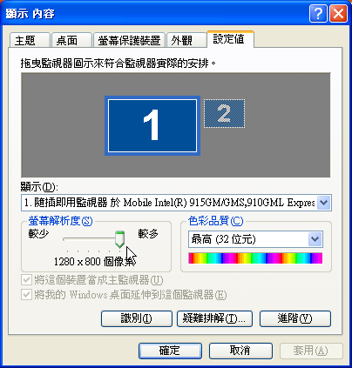
3-2網頁寬度與螢幕解析度
3-2-1螢幕解析度
拖曳捲軸即可調整螢幕解析度

Slide 11


3-2-2決定網頁寬度
「固定式網頁」
  優點：
    網頁排版可以固定位置
    文字與圖形不會隨著螢幕解析度而產生位移
  缺點：
    超出螢幕水平寬度的部份必須拖曳水平捲軸才能瀏覽完整網頁
「相對式網頁」
  優點：
    不管800*600或1024*768解析度都可以看到完整的網頁
  缺點：
    文字與圖形會隨著螢幕解析度而產生位移
    網頁製作時難度較高

Slide 12
本章結束
Q&A討論時間

